Slide 1
ПОСЛЕДОВАТЕЛЬНОСТЬ МЕРОПРИЯТИЙ ПО ОСТАНОВКЕ КРОВОТЕЧЕНИЯ
Тема 2 · Оказание первой помощи при наружных кровотечениях

Slide 2
СОДЕРЖАНИЕ
Оказание первой помощи при наружных кровотечениях
1
Три первых шага
2
Прямое давление как старт
2
3
Ветвления: нельзя давить / отрыв / не помогло
4
Сводный алгоритм и контроль

Slide 3
ТРИ ПЕРВЫХ ШАГА
Оказание первой помощи при наружных кровотечениях
При травме человек, оказывающий первую помощь, действует в фиксированном порядке.
3
1
2
3
Безопасность
Обзорный осмотр
Выбор способа
Обеспечить безопасные условия для оказания помощи
Определить наличие и интенсивность кровотечения
Остановить кровь наиболее подходящим приёмом

Slide 4
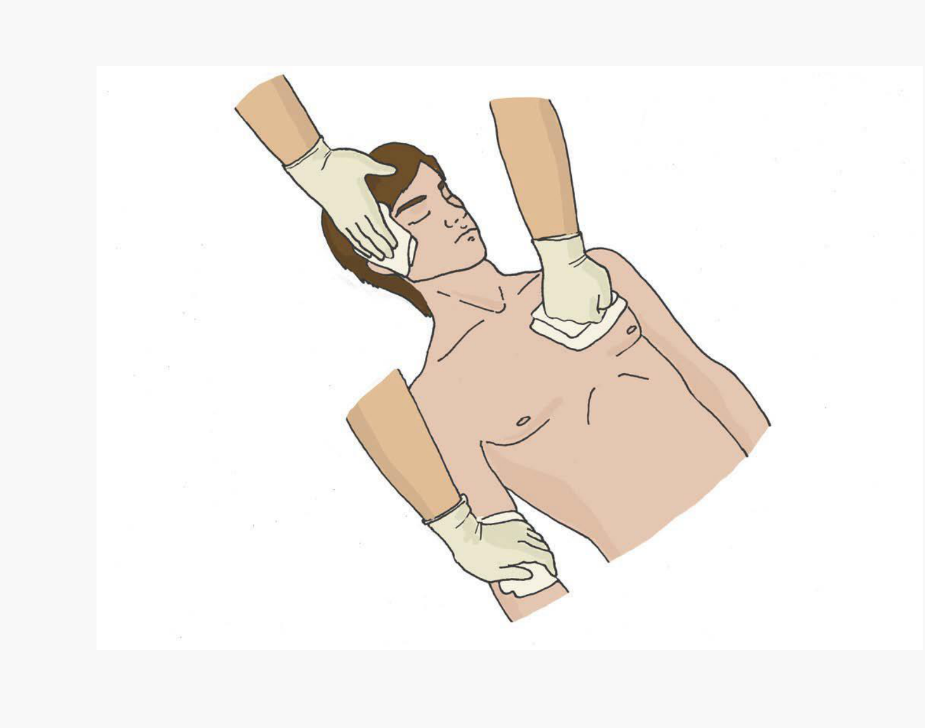
ПЕРВЫЙ ВЫБОР — ПРЯМОЕ ДАВЛЕНИЕ
Оказание первой помощи при наружных кровотечениях
• При интенсивном кровотечении в первую очередь — прямое давление на рану.
• Давление — в перчатках или через ткань.
• Цель шага: быстро снизить потерю крови, затем решить — повязка или жгут.
4
Давление — старт алгоритма, а не единственный способ.

Slide 5
КОГДА ДАВЛЕНИЕ НЕ ПОДХОДИТ
Оказание первой помощи при наружных кровотечениях
Если прямое давление невозможно, опасно или явно неэффективно — сразу давящая повязка и/или жгут.
Инородное тело в ране
5
Давление на предмет опасно; фиксируют повязкой
Открытый перелом
Костные отломки в ране — давление неэффективно/опасно
Нельзя прижать рану
Анатомия / доступ — переход к повязке или жгуту

Slide 6
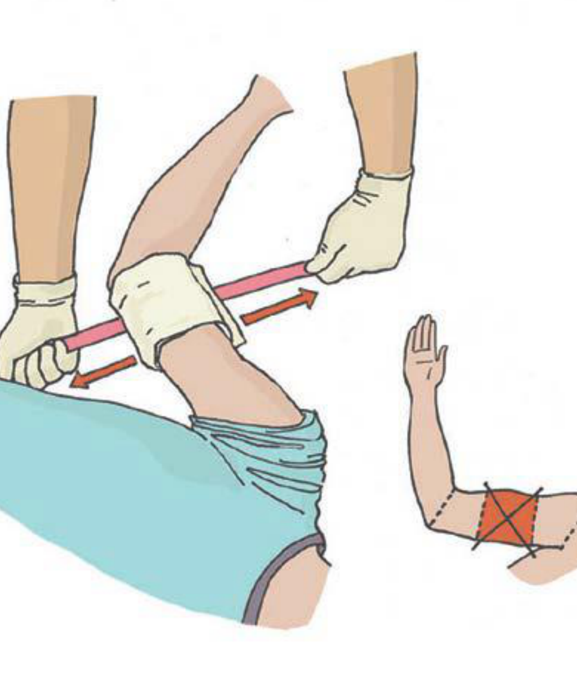
ОБШИРНОЕ ПОВРЕЖДЕНИЕ И ОТРЫВ
Оказание первой помощи при наружных кровотечениях
• Обширное или множественное повреждение конечности.
• Разрушение или отрыв (ампутация).
• В этих случаях жгут накладывают немедленно — не тратя время на попытки давления «по учебнику».
6
Отрыв крупных частей (кисть, стопа и выше) — показание к жгуту.

Slide 7
ДАВЛЕНИЕ НЕ ОСТАНОВИЛО КРОВЬ
Оказание первой помощи при наружных кровотечениях
1
Продолжается кровотечение
Прямое давление оказалось недостаточным
7
2
Жгут выше раны
Между раной и сердцем — на конечность
3
Контроль эффекта
Кровотечение должно остановиться
Жгут — следующий шаг после неудачи давления, а не «запасной» приём в конце.

Slide 8
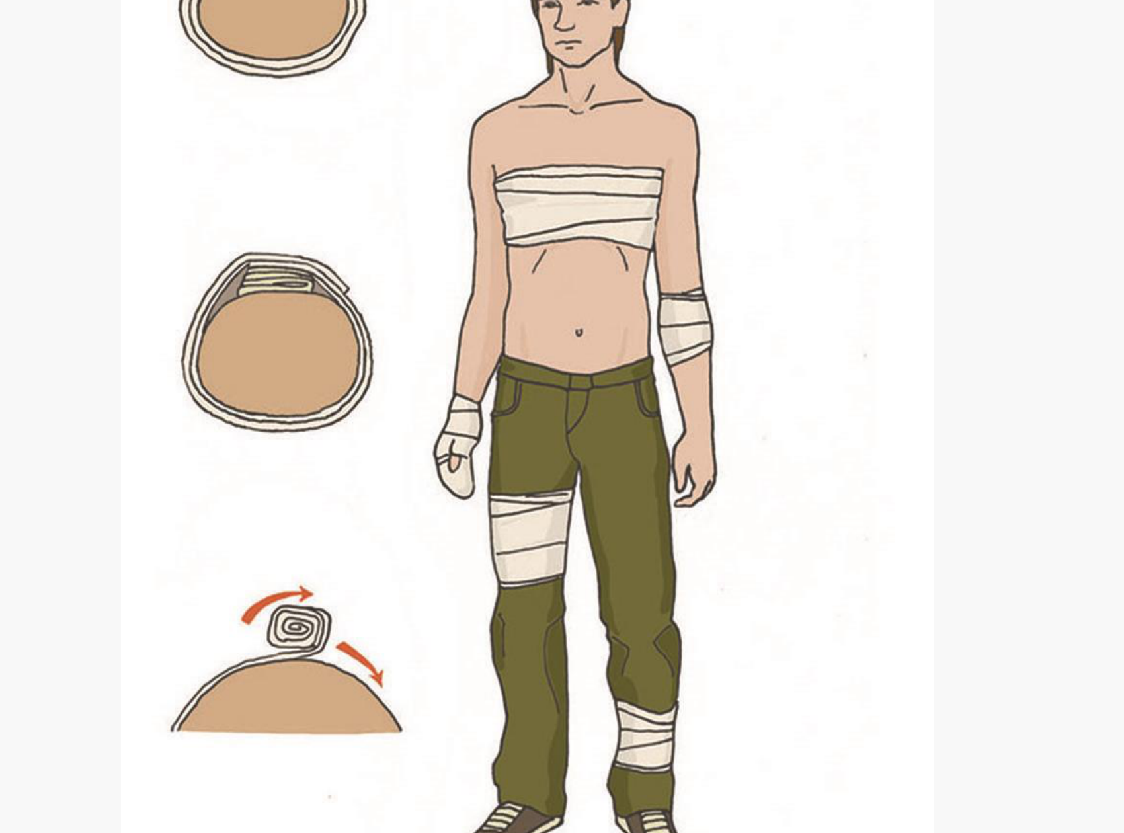
ДАВЛЕНИЕ ПОМОГЛО — ЧТО ДАЛЬШЕ
Оказание первой помощи при наружных кровотечениях
А
Наложить давящую повязку
Фиксирует результат давления, освобождает руки
8
Б
Повязка неэффективна
Быстро промокает / не держит — наложить жгут
В
Нет повязки и жгута
Продолжать прямое давление до медицинской помощи

Slide 9
СВОДНЫЙ АЛГОРИТМ
Оказание первой помощи при наружных кровотечениях
Старт
Безопасность → обзорный осмотр → выбор способа
Интенсивное кровотечение
Прямое давление на рану
9
Давление нельзя / опасно
Повязка и/или жгут сразу
Отрыв / разрушение конечности
Жгут немедленно
Давление не помогло
Жгут выше раны
Давление помогло
Давящая повязка; если нет — жгут
Нет средств
Продолжать давление до медпомощи

Slide 10
КОНТРОЛЬНЫЙ СПИСОК НА МЕСТЕ
Оказание первой помощи при наружных кровотечениях
До остановки
После / параллельно
• Место безопасно для оказания помощи?
• Кровотечение найдено и оценено по интенсивности?
• Начато прямое давление (если можно)?
• Есть показания сразу к жгуту?
• Давление остановило кровь → повязка?
• Повязка держит / не промокает насквозь?
• При жгуте — время отмечено, жгут на виду?
• Давление продолжается, если нет повязки/жгута?
10

Slide 11
ГЛАВНОЕ ЗАПОМНИТЬ
Оказание первой помощи при наружных кровотечениях
Порядок: безопасность → обзорный осмотр → способ остановки.
Старт при интенсивном кровотечении — прямое давление.
11
Нельзя давить / отрыв конечности — сразу повязка и/или жгут.
Давление помогло → повязка; не помогло / повязка не держит → жгут.
Нет средств — не отпускать давление до передачи медикам.

Slide 12
БЛАГОДАРИМ ЗА ВНИМАНИЕ

